Slide 2
کارگاه آموزشی تدوین طرح درس
(Lesson plan)
دکتر معین بشیری
مدیر توسعه اموزش دانشکده علوم تغذیه و صنایع غذایی
استادیار گروه علوم و صنایع غذایی
Email:
Moeinbashiry@gmail.com

Slide 3
فهرست
مقدمه
اهمیت و ضرورت
شیوه نامه طرح درس
قسمت های مختلف طرح درس
نحوه نگارش طرح درس
پرسش و کار گروهی

Slide 5
نسل دانشگاه ها
نسل اول: هدف اصلی آموزش، با نقش دفاع از حقیقت و با روش مدرسه‌ای (تربیت متخصص)
نسل دوم: هدف اصلی آموزش و پژوهش و با نقش کشف طبیعت با روش علوم تک رشته‌ای (تربیت متخصص و دانشمند)
نسل سوم: که تقریبا از سال ۲۰۰۰ میلادی ظهور کرد با هدف آموزش، پژوهش و به کارگیری دانایی و با هدف ایجاد ارزش افزوده و مبتنی بر علوم میان رشته ای فعالیت خود را آغاز کرد. (تربیت متخصص دانشمند وکارافرین)
نسل چهارم: طراحی شدند تا بر محیط پیرامون اثرات مثبت خود را بر جای گذارند و آن را متحول سازند (تغییر محیط و حتی تحول کلی آن طبق نیازهای اقتصاد محور است).
نسل پنجم: این دانشگاه‌ها، دانشگاه‌های تمدن‌ساز و مکتب ساز هستند، زیرا هدف اصلی دیگر اثرگذاری نیست؛ بلکه هدایت و راهبری کل جامعه است

Slide 6
Examples:
Harvard University serves as an excellent example of a third-generation university (3GU).
A prime example of a fourth-generation university is Eindhoven University of Technology (TU/e) in the Netherlands.
While the concept of fifth-generation universities is still emerging, the University of Southern Queensland (USQ) in Australia serves as a prime example of an institution striving to embody the characteristics of a fifth-generation university

Slide 7
مقدمه
طرح درس یکی از عوامل مؤثر و کلیدی در فرایند آموزش است و به نوعی پایه و اساس آموزش است.
تدوین طرح درس از مراحل اساسی فعالیتهای قبل از تدریس برای هر مدرس است و میتواند تا حدود زیادی راهگشای وی برای ارائه ی آموزش مؤثر و با کیفیت بالاتر باشد.
هدف اصلی از تهیه طرح درس سازماندهی فعالیت های آموزشی و ایجاد نقشه ای است که اقدامات منظم و منطقی معلم برای اجرای آموزش را در جریان کلاس نشان دهد.
یکی از راههای غیرقابل انکار در ارتقای سطح آموزشی دانشجویان دانشگاههای علوم پزشکی است و اساتید با کمک طرح درس، مفاهیم و مطالب درسی را در کلاس به طور صحیح ارائه میدهند و متعاقباً دانشجویان نیز مفاهیم را بهتر درک میکنند.

Slide 8
طرح درس یا Lesson Plan ، برنامه بسیار دقیقی است که برای توصیف جزئیات جریان آموزش در یک جلسه درس، توسط مدرس تدوین می شود.
مطالعات پراکنده ای در مورد طرح درس در کشور به انجام رسیده است. اکثر این مطالعات طرح درس را از مهمترین ویژگیهای یک استاد توانمند عنوان کرده اند. (مظلومی و همکاران، صدیقی و همکاران، مبارکی و همکاران و....)
اما آنچه عملاً در وضعیت کنونی در مورد استفاده از طرح درس در نظام آموزش پزشکی کشور مشهود است این است که هنوز اهمیت طرح درس برای مدرسان و نیز دانشجویان به خوبی مشخص نگردیده است.
در اکثر موارد طرح درس در دانشگاههای علوم پزشکی به میزان کافی توسط کلیه مدرسان تدوین نمی شود و در مواردی هم که تدوین می شود یا به دانشجویان ارائه نمی شود و یا به طور مناسب به مرحله اجرا درنمی آید.

Slide 9
طرح درس، مشابه طرح و نقشه ساختمان است. همان طور كه يك مهندس ساختمان پيش از ساختن يك بنا به تهيه نقشه آن مي پردازد، مدرس (آموزش دهنده) نيز بايد يك نقشه آموزشي طراحي كند كه در آن محتواي آموزش، روش آموزش، رسانه ها و و سايل كمك آموزشي پيش بيني شود و مطابق اين طرح به آموزش بپردازد.

Slide 10
History of Lesson Planning
The concept of lesson planning has roots in 19th century Prussia, known for its highly organized education system. However, the modern approach to lesson planning can be traced to Johann Friedrich Herbart (1776-1841), a German philosopher and educator.

Slide 11
چرا نوشتن طرح درس مهم است؟

Slide 12
Advantages
عنصر حیاتی تدریس
هنر معلم را نشان می دهد.
باعث انجام کار در زمان تعیین شده می گردد.
تعجیل و تاخیر را ازبین می برد.
راه شناخت اهداف تعلیم است.
عامل استفاده مطلوب از وسایل آموزشی است.
ایجاد نظم وهماهنگی می کند.
از تداخل برنامه جلوگیری می کند.
کارها را هدفمند و جهت دار می کند.

Slide 13
Advantages
افزایش یادگیری،
تسهیل فرآیند آموزش
افزایش انگیزه برای حضور منظم در کلاس
شرکت فعال دانشجو در بحثها شده
چگونه آموزش دادن را به یاد دهنده و چگونه یادگرفتن را به فراگیران می آموزد
و ابزاری برای خود یادگیری در اختیار دانشجو قرار میدهد.
ارزیابی دانشجو توسط استاد مطلوب تر صورت میگیرد

Slide 14
مواردي كه در طرح درس بايستي رعايت نمود:
انتخاب روش هاي تدريس
انتخاب رسانه‌ها و وسايل آموزشي
فعاليت‌هاي تكميلي
(تعيين تكليف، خلاصه و دوره كردن)
ارزشيابي تكويني
ارزشيابي پاياني
جدول زمان بندی
تعيين درس و موضوع تدریس
تعيين محتوي
عناوين درس
اهداف كلي
اهداف رفتاري
تعيين رفتار ورودي (پیش نیازها)
(معلومات،‌ مهارت‌ها و پيش‌دانسته‌ها)

Slide 15
طبقه بندي و تحليل هدف هاي صريح آموزشي در حيطه ي آموزشي
منظور از طبقه بندي هدف هاي صريح آموزشي، تعيين راه ها و مراحل دقيق و مشخصي است كه بعد از انجام آنها تغييرات لازم در تفكر، احساسات و مهارت هاي عملي فراگيران به وجود آيد.
طبقه بندي هاي مختلفي از هدف هاي آموزشي ارائه شده است( گانیه- مریل-اندرسون - کراثول و فینک، و...) كه معروف ترين آن ها طبقه بندي بنجامين بلوم و همكاران او است.

Slide 16
کتابهای بنجامین بلوم
Human Characteristics and School Learning
Taxonomy of Educational Objectives (Cognitive Domain)
Taxonomy of Educational Objectives (Affective Domain)
Mastery Learning: Theory and Practice

Slide 18
طبقه بندی اهداف
هدف كلي آموزشی
(General Instructional Objective)
هدف كلي عبارتي كلي است كه دربر گيرنده كليه معلومات و توانائيهايي است كه از فراگير انتظار مي‌رود در پايان دوره بدست آورد
هدف کلی برای پاسخ به این سوال است:
برای چه چیزی باید برنامه ریخته شود؟؟
اهداف کلی آموزشی با واژه هایی مانند شناخت، آشنایی و تسلط بیان شده و برنامه ریزان را برای رسیدن به اهداف رفتاری هدایت می کنند

Slide 19
اهداف اختصاصی / عینی:
اهدافی که از هدف کلی درس یا دوره آموزشی استخراج شده ودستیابی به هدف کلی مستلزم دستیابی به همه انها می باشد.
این اهداف همان رئوس مطالب درس می باشند

Slide 21
خصوصیات اهداف اختصاصي
Specific
Measurable
Achievable
Realistic
Time Bound
موضوع و گروه هدف مشخص باشد
قابل اندازه گيري باشد
قابل دسترسي باشد
واقع گرايانه باشد
محدود به زمان باشد

Slide 22
فعل رفتاری :
فعل پایان جمله هدف رفتاری که به صورت فعل قابل اندازه گیری بیان می شود. سوم شخص و زمان حال است
در نوشتن اهداف رفتاری باید از افعالی استفاده کرد که قابلیت مشاهده و اندازه گیری داشته باشند :
نوشتن، بازگوکردن، ساختن، مقایسه کردن، حل کردن - طبقه بندی کردن – انجام دادن

Slide 23
انواع حيطه هاي يادگيري
حیطه دانشی (شناختی)
Knowledge(cognitive)domain
حیطه نگرشی (عاطفی)
Attitude (Affective)domain
حیطه مهارتی (روانی – حرکتی)
Practice (Psychomotor )domain

Slide 24
مفهوم حیطه های یادگیری
1.حیطه شناختی ( Cognitive )
حفظ و بخاطر آوردن دانش و اطلاعات جدید است.
2.حیطه عاطفی ( Affective )
تغییر در نگرش ها ، ارزش ها و احساسات است.
3.حیطه روانی حرکتی ( Psychomotor )
بدنبال تغییراتی است که برای کسب یک مهارت فیزیکی ایجاد می شود.

Slide 25
سطوح یادگیری در حیطه شناختی
هدفهای شناختی با آنچه دانشجو باید بداند و بفهمد سر وکار دارد. در این حیطه، هدفها از ساده ترین سطوح شناخت به پیچیده ترین و از امور ذاتی محسوس به امور معنوی و غیرمحسوس تنظیم شده است. این هدفها شامل 6 سطح به زیر است :
1- دانش 2- فهمیدن 3- به کاربستن 4- تجزیه وتحلیل
5- ترکیب 6- ارزشیابی و قضاوت.

Slide 26
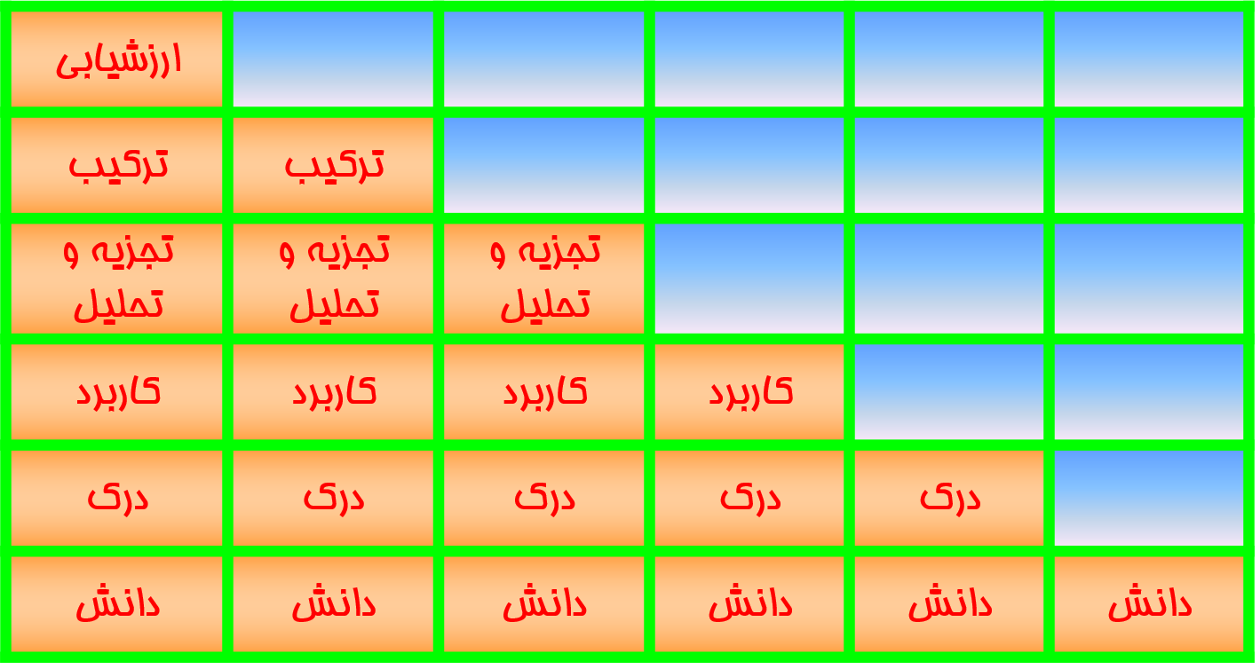
سطوح حیطه شناختی (دانشی)

Slide 27
حیطه عاطفی
اهداف آموزشی حیطه عاطفی، اهداف مرتبط با احساسات، نگرشها و عواطف
و باورها و طرز تلقی ها را دربرمی گیرد. این اهداف اهمیت زیادی در فرایند آموزش دارند.
ارزیابی اهداف این حیطه نسبت به دو حیطه دیگر سخت تر است، اهداف این حیطه نیز در یک سلسله مراتب از ساده به دشوار تنظیم شده اند.

Slide 28
سطوح حیطه عاطفی
 |  |  |  | تبلور ارزش در شخصیت
 |  |  | سازماندهی ارزش ها | سازماندهی ارزش ها
 |  | ارزش گذاری | ارزش گذاری | ارزش گذاری
 | پاسخ دادن | پاسخ دادن | پاسخ دادن | پاسخ دادن
توجه | توجه | توجه | توجه | توجه

Slide 29
حیطة روانی _ حرکتی
آن بخش از هدف هاي آموزشي را شامل مي شود كه در جهت افزايش توانايي هاي عضلات و ايجاد هماهنگي بين آنها. به زبان ديگر اين بخش از هدف هاي آموزشي به گونه اي است كه انجام آنها نيازمند همكاري اعصاب (سيستم عصبي) و ماهيچه هاست. مهارت هايي مانند : جراحی، كارهای آزمايشگاهي انجام دادن ،مثال بارز: موسیقی

Slide 30
عادی شدن عمل
هماهنگی حرکات | هماهنگی حرکات
دقت در عمل | دقت در عمل | دقت در عمل
اجرای عمل بدون کمک | اجرای عمل بدون کمک | اجرای عمل بدون کمک | اجرای عمل بدون کمک
مشاهده و تقلید | مشاهده و تقلید | مشاهده و تقلید | مشاهده و تقلید | مشاهده و تقلید
نمودار سطوح مختلف اهداف آموزشی در حیطة روانی _ حرکتی

Slide 31
تشبیه حیطه های یادگیری به اعضای بدن یک انسان
1.حیطه شناختی (دانشی) ( Cognitive )
مغز
2.حیطه روانی حرکتی ( Psychomotor )
دست و پا
3.حیطه عاطفی ( Affective )
قلب

Slide 32
تمرین در کلاس
تعیین اهداف کلی و اختصاصی برای
یک درس و موضوع:
تعیین اهداف اختصاصی بر اساس
حیطه های یادگیری بلوم (هر حیطه یک هدف)

